Slide 1

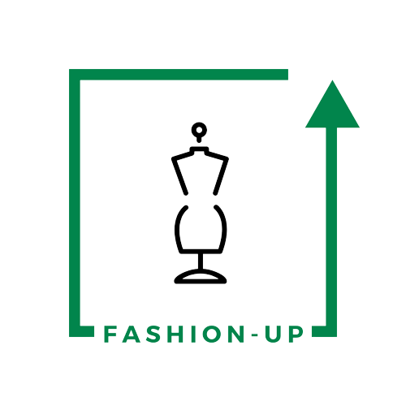

UpTraK Training Programme
Moduł 6
Rozdział 4
TECHNICZNE ZASTOSOWANIA BLENDERA
www.fashionupproject.com
Duration: 4 hours

Slide 2
UpTraK Training Programme
Sfinansowane przez Unię Europejską. Wyrażone poglądy
i opinie są jednak wyłącznie poglądami autora/autorów
i niekoniecznie odzwierciedlają stanowisko Unii Europejskiej ani Europejskiej Agencji Wykonawczej ds. Edukacji i Kultury (EACEA). Ani Unia Europejska, ani EACEA nie ponoszą za nie odpowiedzialności.
www.fashionupproject.com

Slide 3
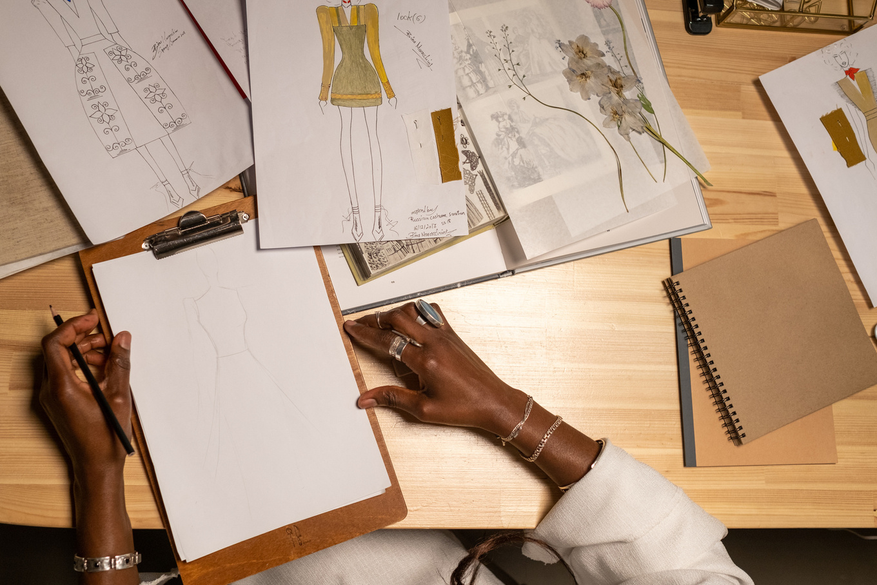

UpTraK Training Programme
Moduł 6, Rozdział 4
Przegląd modułu
Ten moduł wprowadza program Blender jako narzędzie do projektowania mody w 3D, koncentrując się na tworzeniu odzieży, nakładaniu tekstur, personalizacji awatarów oraz symulacji tkanin.
Nauczysz się, jak:
  poruszać się po interfejsie Blendera i korzystać z najważniejszych narzędzi,
  przekształcać projekty 2D w ubrania w formie modeli 3D,
  stosować materiały i tekstury w celu uzyskania realistycznej wizualizacji,
  dostosowywać awatary do cyfrowego dopasowania odzieży,
  symulować ruch i fizykę tkanin.
Moduł ten rozwija zagadnienia z poprzednich części kursu, wykorzystując formy odzieżowe 2D zdigitalizowane
w Modułe 3, aby tworzyć ubrania w 3D oraz przygotować uczestników do dalszych etapów pracy w cyfrowych procesach projektowania mody.
www.fashionupproject.com

Slide 4
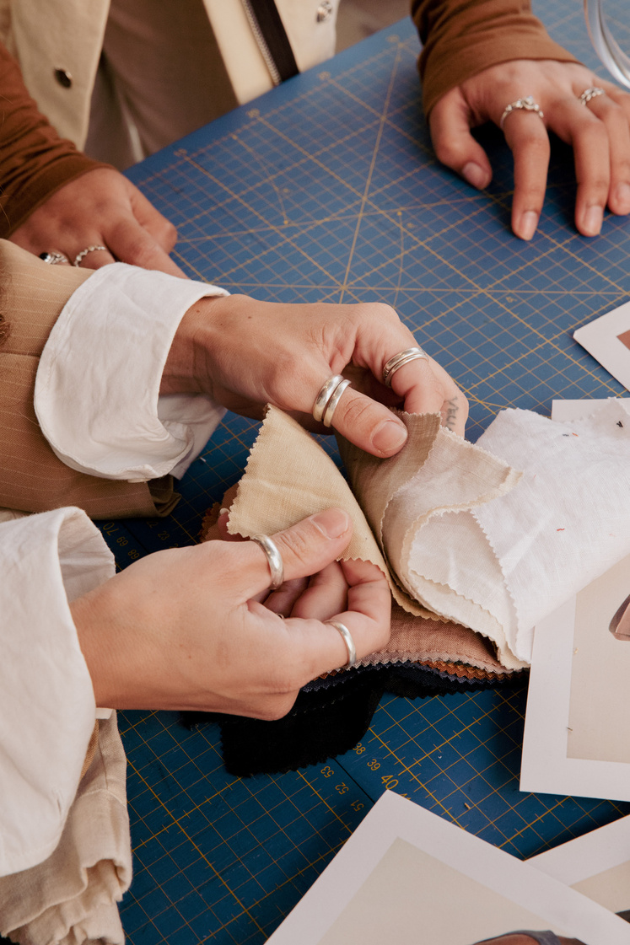

UpTraK Training Programme
Moduł 6, Rozdział 4
Oczekiwane efekty uczenia się
Po ukończeniu tego modułu będziesz potrafić:
Modelować i rzeźbić ubrania w technologii 3D w programie Blender.
Stosować materiały, tekstury i oświetlenie, aby tworzyć realistyczną cyfrową modę.
Dostosowywać awatary i dopasowanie ubrań w celu testowania projektów.
Symulować ruch tkanin z wykorzystaniem silnika fizyki w Blenderze.
Rozumieć, w jaki sposób Blender wspiera zrównoważone procesy projektowania mody.
Wymagana wiedza wstępna
  Podstawowa znajomość konstrukcji odzieży
  i tworzenia form odzieżowych.
  Ukończenie wcześniejszych modułów,
  w szczególności Modułu 3 (Digitalizacja form 2D).
  Zalecane jest ogólne doświadczenie w pracy
  z komputerowymi narzędziami projektowymi.
www.fashionupproject.com
Szacowany Czas Czytania
6 minut

Slide 5


UpTraK Training Programme
Moduł 6, Rozdział 4
Grupa Docelowa
Ten moduł jest skierowany do osób, które chcą zdobyć podstawową wiedzę na temat tworzenia prostych symulacji w celu realizacji projektu projektowania mody 3D z wykorzystaniem programu Blender.
Cel Edukacyjny
Celem modułu jest wyposażenie uczestników
w techniczne umiejętności pracy w programie Blender
w zakresie projektowania mody 3D, obejmujące modelowanie odzieży, dostosowywanie materiałów, dopasowanie awatarów oraz symulację tkanin.
Zagadnienia Kluczowe
Interfejs i narzędzia Blendera, tworzenie odzieży w 3D, teksturowanie i dostosowywanie materiałów, personalizacja i dopasowanie awatarów, fizyka tkanin i symulacja układania materiału, cyfrowy proces projektowania mody.
www.fashionupproject.com

Slide 6
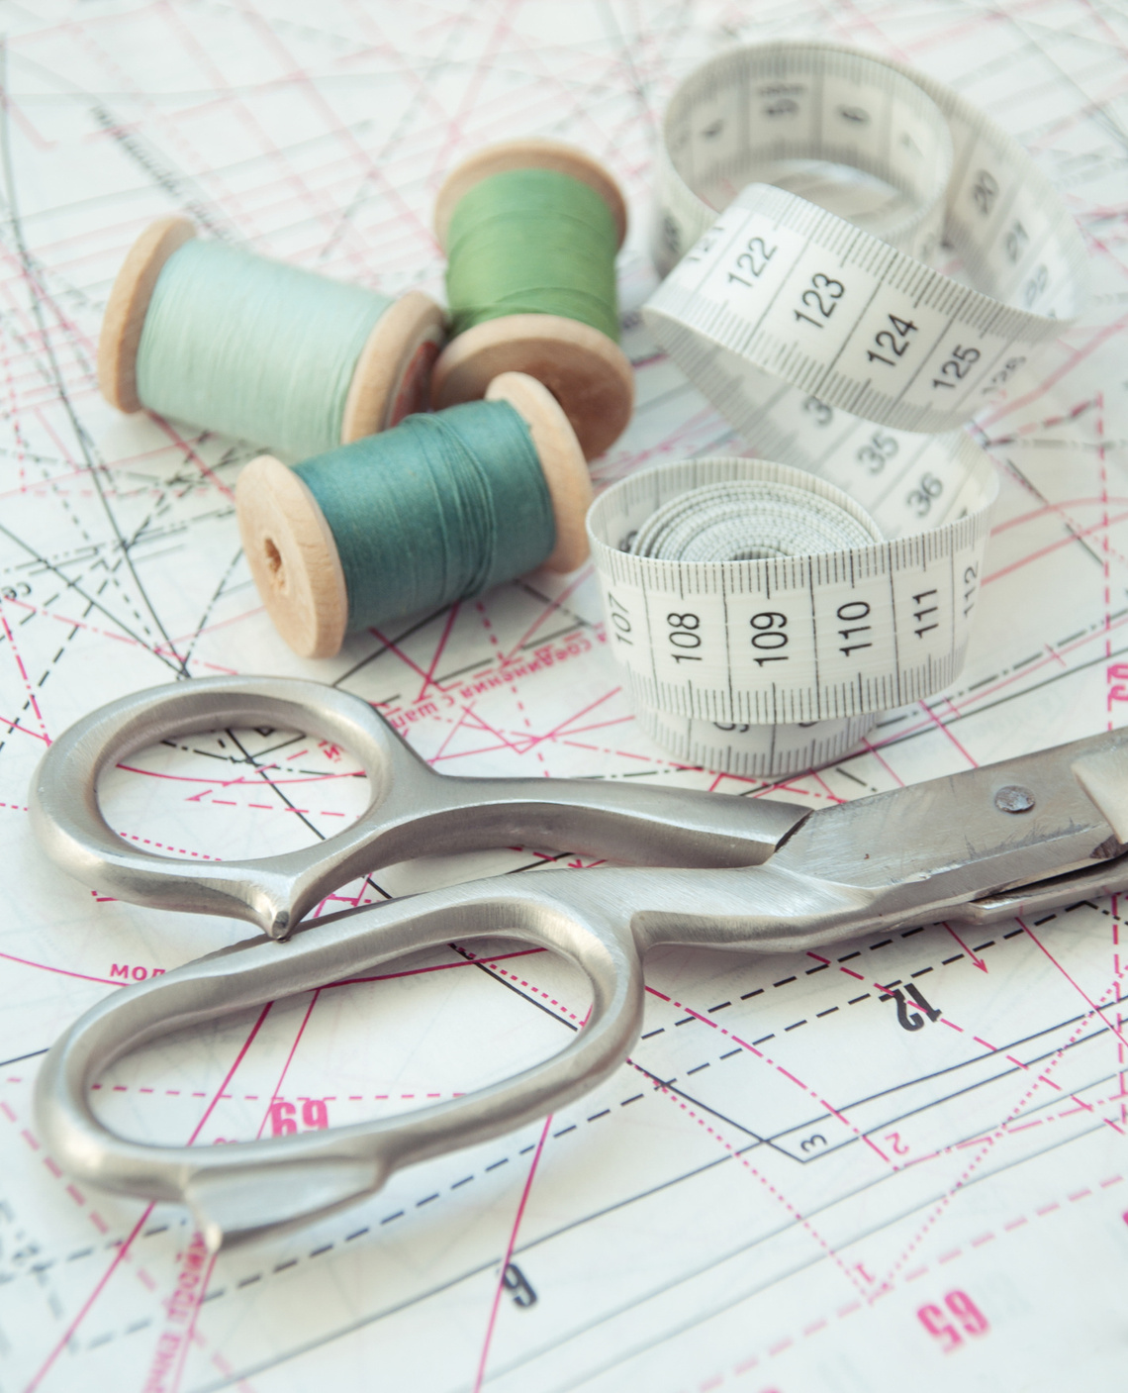
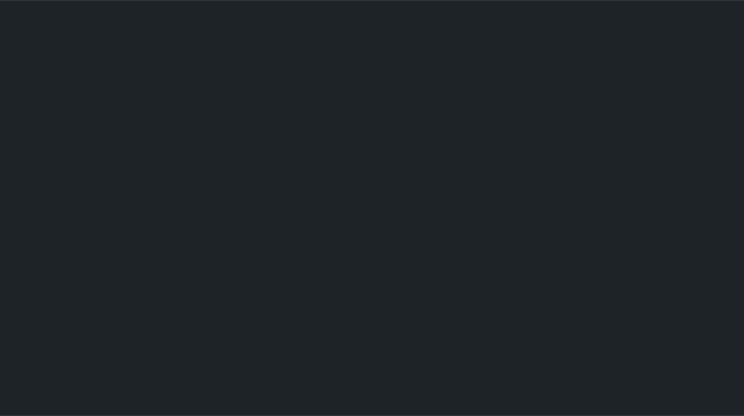
UpTraK Training Programme
Moduł 6, Rozdział 4
Aby ukończyć ten moduł, będziesz potrzebować:
  Oprogramowania Blender (zainstalowana najnowsza wersja)
  Komputera o odpowiedniej mocy obliczeniowej do modelowania 3D,
  Rysika lub myszy komputerowej do precyzyjnego sterowania podczas modelowania,
  Obrazów tekstur oraz referencji materiałów, aby realistycznie odwzorować tkaniny,
  Wcześniej zdigitalizowanych form 2D z Modułu 3.
Niezbędne Wyposażenie
www.fashionupproject.com

Slide 7




UpTraK Training Programme
Moduł 6, Rozdział 4
01
Profil Nauczyciela
PROFESJONALNY PROJEKTANT MODY – SPECJALISTA W ZAKRESIE PROJEKTOWANIA 3D
lub
TRENER / INSTRUKTOR PROJEKTOWANIA MODY
01
Metodologia
Nauka przez działanie – symulacje i ćwiczenia praktyczne
www.fashionupproject.com

Slide 8

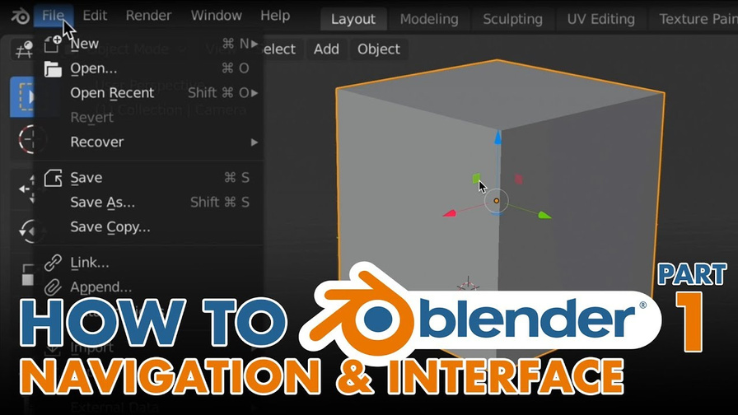
UpTraK Training Programme
Moduł 6, Rozdział 4
Wprowadzenie do interfejsu i nawigacji
w programie Blender
Zrozumienie interfejsu programu Blender:
  Obszary robocze i układy (Workspaces
  & Layouts) – przegląd widoku 3D, panelu właściwości oraz panelu Outliner.
  Nawigacja i kontrola widoku (Navigation
  & View Controls) – obracanie, przybliżanie oraz zmiana widoków kamery
  Podstawowe polecenia (Essential Commands) – zaznaczanie, transformacje (skalowanie, obracanie, przesuwanie) oraz skróty klawiaturowe.
www.fashionupproject.com
Watch
https://www.youtube.com/watch?v=bnRjybA35Zg

Slide 9
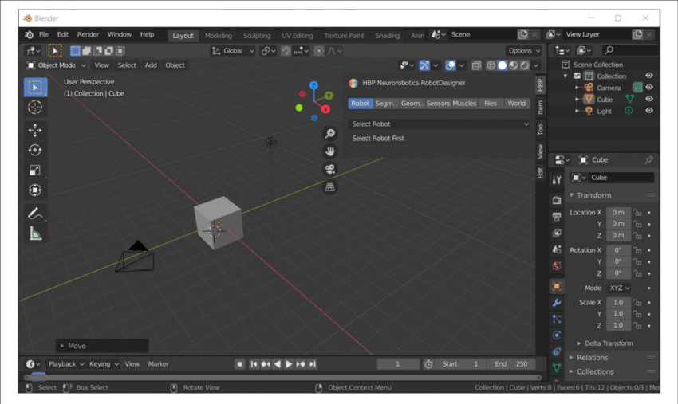
UpTraK Training Programme
Moduł 6, Rozdział 4
Podstawowe polecenia w projektowaniu mody 3D
Podstawowe narzędzia do modelowania odzieży:
  Ekstruzja i skalowanie (Extrusion & Scaling) – tworzenie objętości i nadawanie kształtu ubraniom.
  Narzędzia podziału i wygładzania (Subdivision & Smooth Tools) – udoskonalanie powierzchni odzieży.
  Modyfikator lustra (Mirror Modifier) – zapewnienie symetrii projektu odzieży.
www.fashionupproject.com
Zobacz
https://www.youtube.com/watch?v=-O52Js1c5D4

Slide 10
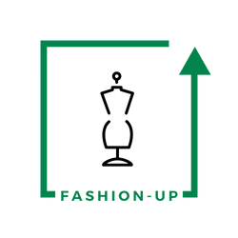

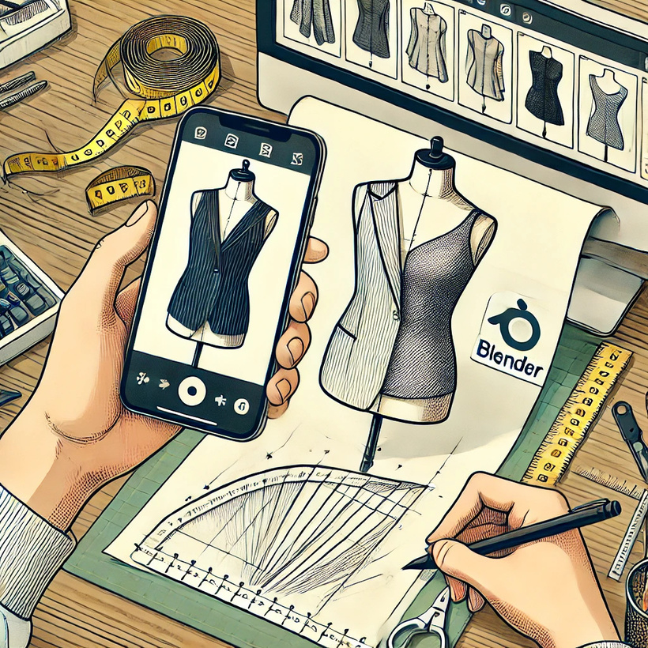

UpTraK Training Programme
Moduł 6, Rozdział 4
Ćwiczenie 1 –
Szkicowanie podstawowego modelu odzieży 3D
📌 Cel: Użyj narzędzi rysowania w Blenderze, aby naszkicować kształt ubrania w przestrzeni 3D.
Instrukcje:
  Otwórz program Blender i utwórz nowy projekt.
  Użyj narzędzia Grease Pencil, aby naszkicować prosty zarys ubrania.
  Przekształć szkic w formę 3D, korzystając z funkcji ekstruzji (extrusion).
www.fashionupproject.com
Zobacz
https://www.youtube.com/watch?v=vN6z7-EChIw

Slide 11
UpTraK Training Programme
Moduł 6, Rozdział 4
Ćwiczenie 1 - część 2 Przekształcanie szkiców w modele 3D
📌 Cel: Przekształć szkic 2D w model odzieży 3D, korzystając
z narzędzi modelowania.
  Wykonaj ekstruzję i nadaj kształt szkicowi, aby utworzyć obiekt 3D
  Dostosuj krawędzie i proporcje, aby uzyskać dokładny kształt ubrania.
  Zastosuj symetrię lustrzaną (mirror), aby zachować równowagę projektu.
www.fashionupproject.com
Watch
https://www.youtube.com/watch?v=suB0S6IdrLg

Slide 12
UpTraK Training Programme
Moduł 6, Rozdział 4
Ćwiczenie 2 – Dodawanie detali
i poprawek
📌 Cel: Udoskonal model odzieży 3D, dodając szwy, fałdy
i strukturę materiału.
Instrukcje:
  Dodaj linie szwów, korzystając z narzędzi rzeźbienia (sculpting) w Blenderze.
  Utwórz fałdy materiału, manipulując szczegółami siatki (mesh).
  Wygładź krawędzie i dopracuj proporcje, aby uzyskać bardziej realistyczny efekt.
www.fashionupproject.com

Slide 13
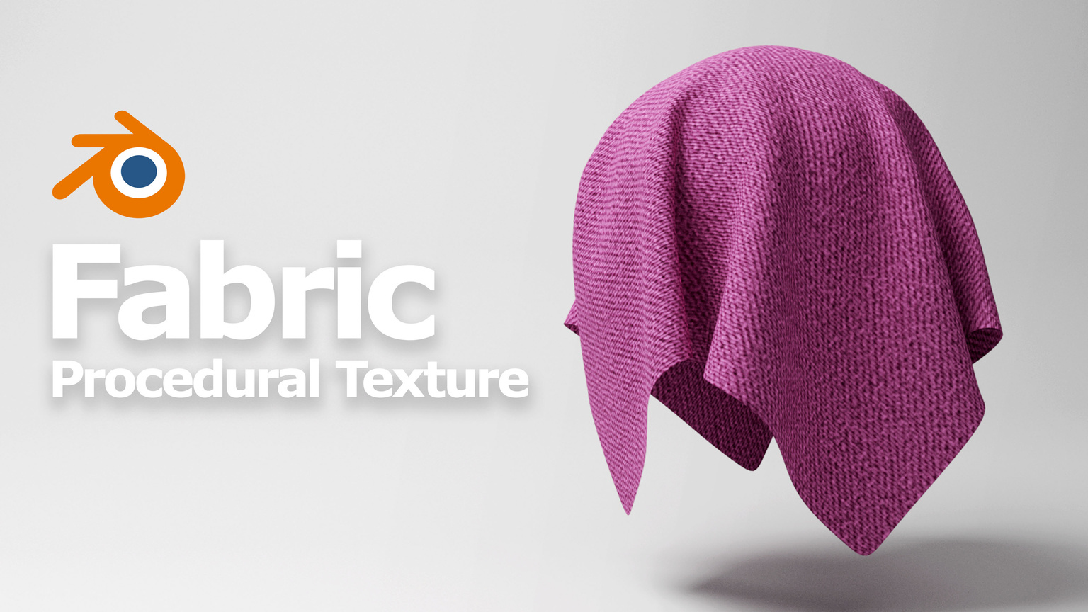
UpTraK Training Programme
Moduł 6, Rozdział 4
Dostosowywanie materiałów i tekstur
📌 Cel: Zastosuj realistyczne tekstury tkanin do ubrania.
  Importuj i zastosuj tekstury materiałów (bawełna, jedwab, denim itp.).
  Dostosuj kolor materiału, przezroczystość oraz połysk.
www.fashionupproject.com
Zobacz
https://www.youtube.com/watch?v=muvIS5_sXQo

Slide 14
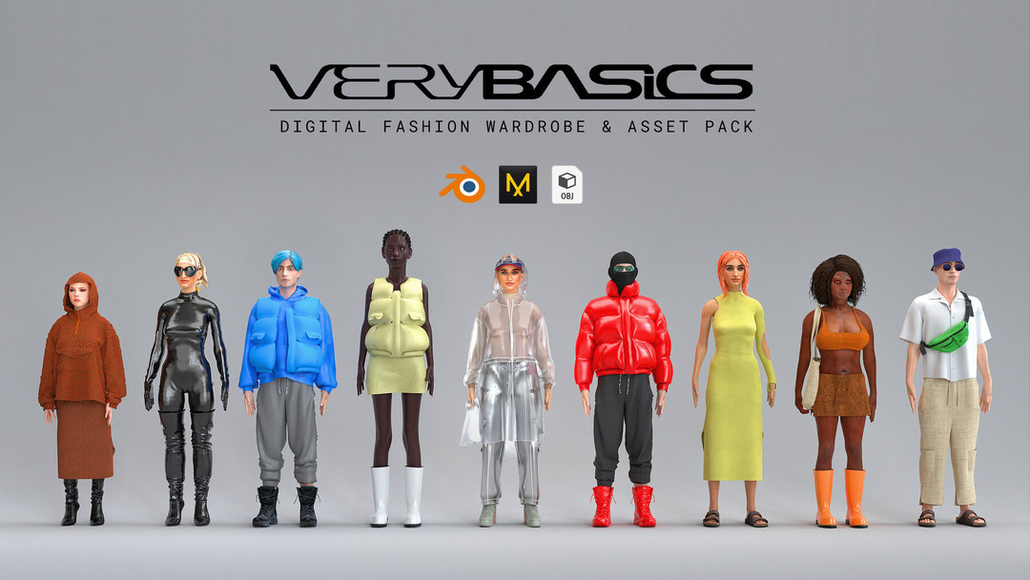
UpTraK Training Programme
Moduł 6, Rozdział 4
Importowanie
i dostosowywanie awatarów
do przymiarek
📌 Cel: Ubierz awatary 3D w odzież i dopasuj jej rozmiar.
  Zaimportuj manekin (awatar) do programu Blender.
  Dopasuj ubranie do kształtu awatara.
  Dostosuj dopasowanie, aby uzyskać realistyczne układanie się i ruch tkaniny.
  Zasymuluj pokaz mody w Blenderze, sprawiając, że Twoje projekty przejdą po wybiegu.
www.fashionupproject.com
https://www.youtube.com/watch?v=tDLOhAgrZTM
Zobacz
https://www.youtube.com/watch?v=BjlJF-aGrlE

Slide 15
UpTraK Training Programme
Moduł 6, Rozdział 4
Ćwiczenie 3 –
Zastosowanie fizyki tkanin
i symulacji układania materiału
📌 Cel: Symuluj realistyczny ruch i układanie się tkaniny.
  Przypisz fizykę tkaniny do ubrania.
  Dostosuj ustawienia grawitacji, wagi i elastyczności.
  Sprawdź, jak materiał reaguje podczas animacji.
www.fashionupproject.com
Zobacz:
https://www.youtube.com/watch?v=_hNFZ0v__no

Slide 16
UpTraK Training Programme
Moduł 6, Rozdział 4
ĆWICZENIE 3 - część 2: Testowanie i dopasowanie finalnego projektu odzieży
📌 Cel: Wprowadzenie ostatecznych poprawek w teksturach, układaniu się tkaniny oraz dopasowaniu.
  Fine-tune stitching, movement, and details. Dopracowanie szwów, ruchu materiału oraz detali.
  Testowanie zachowania ubrania w różnych pozach.
POPRZEDNIE MATERIAŁY WIDEO PRZEDSTAWIAJĄ WSKAZÓWKI DOTYCZĄCE TESTOWANIA FINALNEGO PROJEKTU ODZIEŻY.
www.fashionupproject.com

Slide 17


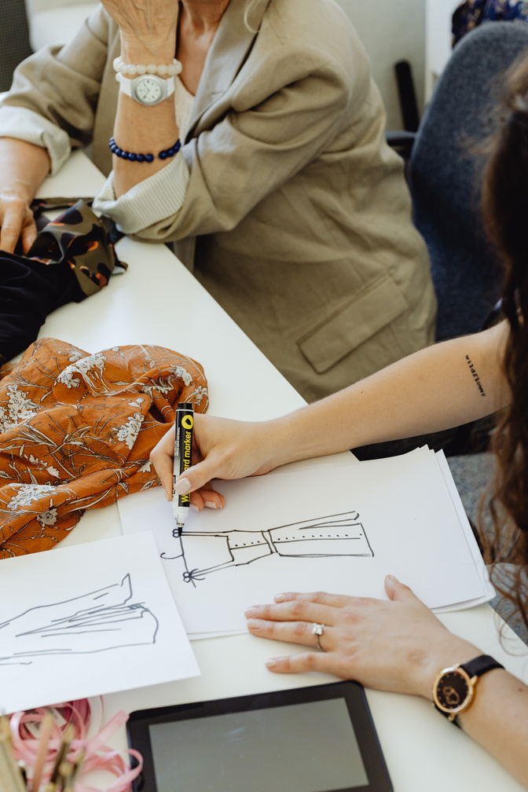

UpTraK Training Programme
Moduł 6, Rozdział 4
Podsumowanie rozdziału
W tym module nauczyłeś się:
  Jak poruszać się po interfejsie programu Blender i korzystać z podstawowych narzędzi modelowania 3D w projektowaniu mody
  Procesu szkicowania, modelowania i udoskonalania projektów odzieży
  w Blenderze,
  Jak stosować materiały, tekstury i oświetlenie, aby tworzyć realistyczne cyfrowe tkaniny,
  Metod importowania i dostosowywania awatarów w celu testowania dopasowania odzieży
  Technik symulowania ruchu tkanin z wykorzystaniem silnika fizyki w Blenderze.
www.fashionupproject.com

Slide 18


UpTraK Training Programme
Moduł 6, Rozdział 4
Materiały źródłowe
    Dokumentacja programu Blender – www.blender.org
    Zrównoważona moda i projektowanie cyfrowe – www.businessoffashion.com
www.fashionupproject.com

